Slide 1
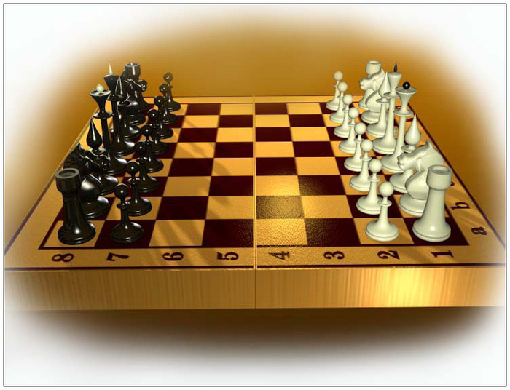
ШАХТНАЯ СЕКЦИЯ «БЕЛАЯ ЛАДЬЯ» Расстановка фигур
Автор презентации: Докучаева Лилия Ивановна,
учитель начальных классов МБОУ Вязьма – Брянской СОШ
имени Героя Российской Федерации А. В. Пуцыкина
Вяземского района Смоленской области

Slide 2

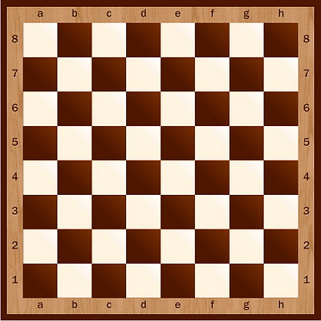
Расстановка фигур
Важно правильно расставить шахматные фигуры в начале игры (партии). Каждый из игроков заполняет своими фигурами два ближайших к нему ряда клеток.
Чёрные фигуры
Белые фигуры

Slide 3
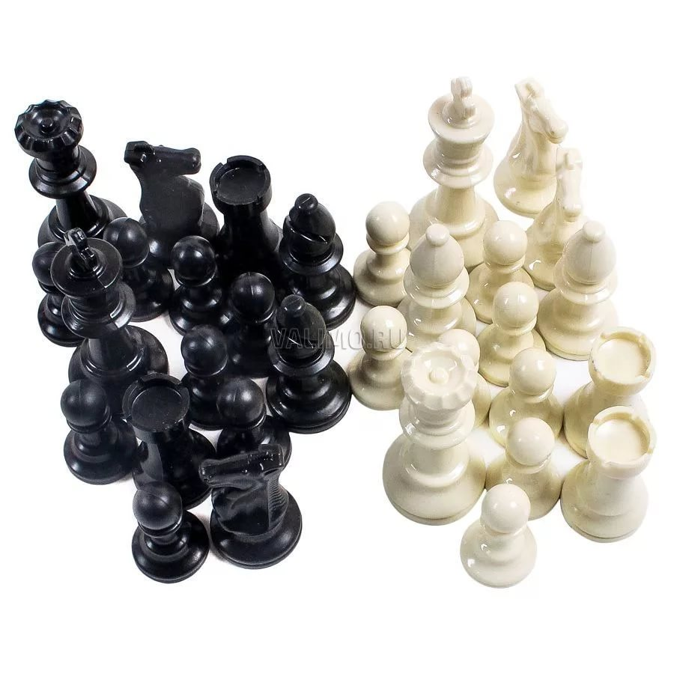
Расстановка фигур
Перед началом партии "черные" и "белые" имеют одинаковое количество фигур.

Slide 4
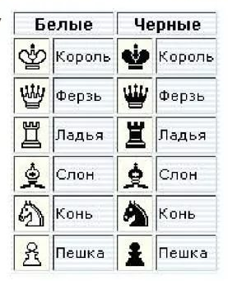
Расстановка фигур
Вот фигуры, которые входят в комплект фигур (как белых, так и черных).
В комплект входят: король, ферзь, две ладьи,
два слона, два коня и восемь пешек.

Slide 5


Расстановка фигур
По углам доски ставим маленькие зубчатые башенки.
Это Ладья (Тура). Ладья обозначается
сокращённо Л в шахматной записи.

Slide 6


Расстановка фигур
На соседние свободные поля расставим Коней
(фигурка похожа на коня).
Причём, около белых Ладей ставим белых Коней, а около чёрных Ладей- чёрных Коней. Конь обозначается сокращённо К в шахматной записи.

Slide 7


Расстановка фигур
На свободных полях рядом с Конями должны
стоять Слоны (Офицеры).
Это стройные островерхие фигуры.
В записи они обозначаются С.

Slide 8




Расстановка фигур
Теперь на оставшиеся две клетки нужно расставить главные шахматные фигуры с короной на голове.
Самая высокая из фигур –это Король (Кр в шахматной записи) и пониже – Ферзь (Королева) –
Ф в шахматной записи.

Slide 9
Расстановка фигур
Расставить их несложно. Ферзь любит свой цвет (чёрная фигура стоит на чёрной клетке, белая – на белой). Рядом с Ферзем ставим Короля.

Slide 10


Расстановка фигур
Небольшие одинаковые фигурки – это Пешки (n в шахматной записи). Их место во втором ряду, на восьми свободных полях перед более значимыми в сражении фигурами.

Slide 11
Расстановка фигур
Это начальная позиция фигур перед началом игры. Когда ты садишься играть в шахматы у тебя и твоего противника должна быть именно такая позиция.

Slide 12
Расстановка фигур
Слоны и Кони считаются лёгкими фигурами, а Ферзь и Ладьи- тяжёлыми.

Slide 13
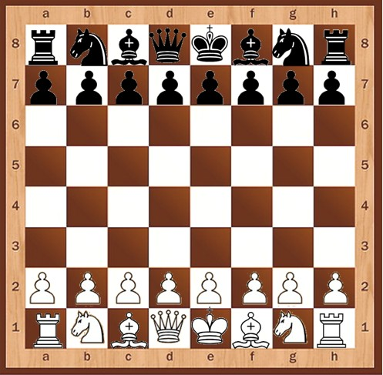
Расстановка фигур
Королевский фланг
Ферзевый фланг
Правая сторона доски (называется королевским флангом.
Левая сторона доски называется
ферзевым флангом.
.

Slide 14
Расстановка фигур
Четыре поля в середине доски называется центром. Обычно в центре и завязывается борьба в начале партии.
По углам доски находятся угловые поля.
Угловые поля
.
Центр поля

Slide 15
Использованные
ресурсы
http://isoveti.ru/raznoe/uchim-rebenka-pravilam-igry-v-shaxmaty.html
http://chessok.net/article/385-detskiy-mat-v-shahmatah.html
https://valimo.ru/d

